Slide 1

PPT模板
汇报人： 夕雨愁眠
2026.1.1
天津大学

Slide 2
目录
1 背景
CATALOG
2 实验设置
3 结果讨论
4 致谢

Slide 3
背景
Background

Slide 4
背景介绍
模拟器环境与 ADB 控制：
Agent 能在安卓模拟器中运行，并通过 ADB（Android 调试桥）指令控制应用的启动和操作。Agent 应自动启动闲鱼或小红书 App，进入搜索界面，输入关键词“得到”进行搜索，并控制页面滚动浏览搜索结果列表，必要时点击进入具体商品或笔记详情页面。
多模态界面内容解析
利用多模态模型（推荐使用如 BLIP、MiniGPT-4、IDEFICS 等视觉-语言模型），对应用界面的截图及 OCR 提取的文字进行联合分析，理解页面内容。
包括但不限于：
  标题：商品标题或笔记标题文本；
  图片：商品主图或笔记封面图片中的关键信息；
  描述：商品详情描述文本或笔记正文内容；
  评论：评论区的用户评论文本（需要能够抓取评论并进行分析）。

Slide 5
实验设置
Experimental Setup

Slide 6
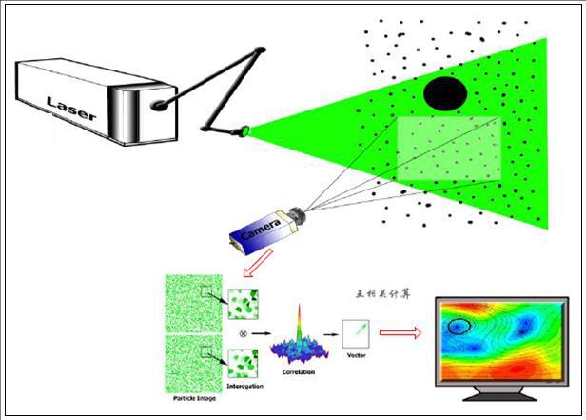
PIV原理
PIV原理介绍：
  PIV粒子图像测速系统（Particle Image Velocimetry，简称PIV）是一种基于示踪粒子位移分析的非接触性物理性能测试仪器。
  该系统通过激光片光照亮流场中的示踪粒子，利用高速相机记录粒子图像序列，结合图像分析软件计算相邻脉冲间的粒子位移，最终获取流场中不同位置的速度向量分布信息。其技术特点包括瞬态测量、高空间分辨率以及全流场数据同步获取，能够克服传统单点测速技术的局限性。根据测量维度可分为二维和三维系统，其中三维系统通过合成两套二维速度场数据重建三维流场。

Slide 7
结果讨论
Results Discussion

Slide 8
结果讨论
结论1：
  结论
  结论
结论2
  结论
  结论
总结：得到了某结果

Slide 9
感谢倾听！
汇报人：夕雨愁眠
2026.1.1
天津大学

